Slide 1
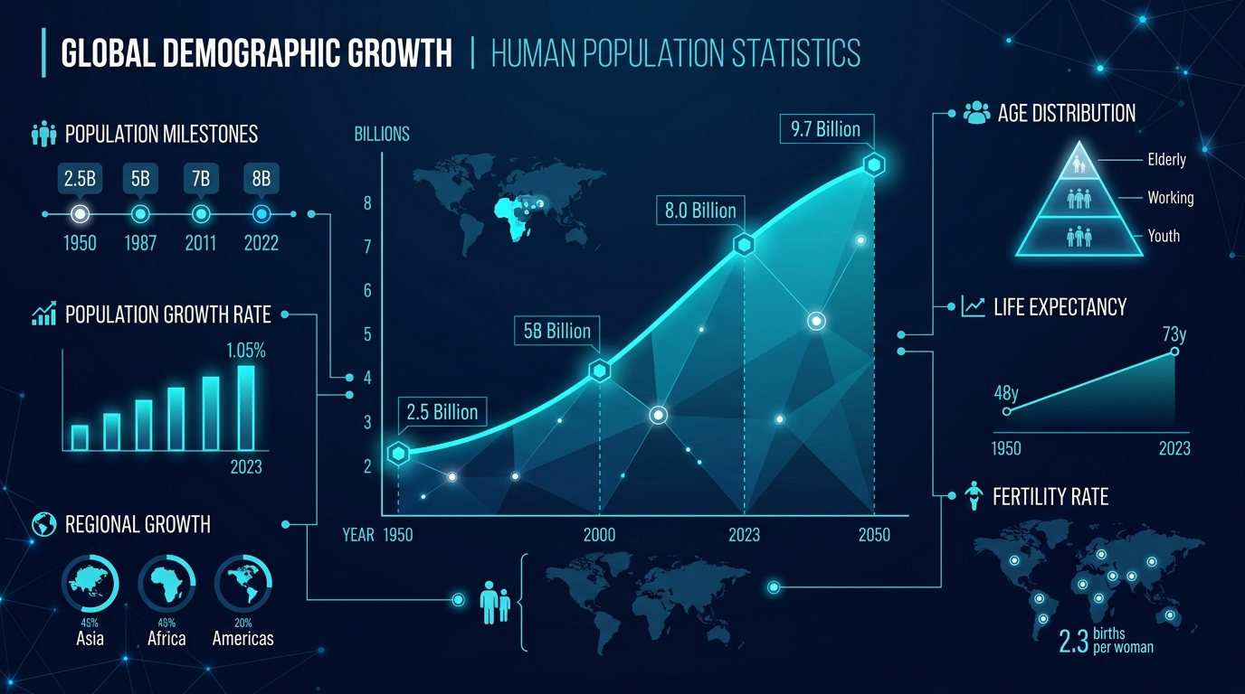
CHƯƠNG TRÌNH ĐÀO TẠO DÂN SỐ HỌC • TỔNG QUAN CHUYÊN ĐỀ
BÀI 1: NHẬP MÔN DÂN SỐ HỌC
Khung lý thuyết nền tảng về quy mô, cơ cấu, chất lượng và phương pháp luận nghiên cứu Dân số học hiện đại.

Slide 2
MỤC TIÊU BÀI HỌC • TRỌNG TÂM
02 / 14
Nắm Vững Khái Niệm Cốt Lõi Và Phương Pháp Luận Nghiên Cứu Dân Số Học
TRỌNG TÂM CỐT LÕI
MỤC TIÊU 01
Phương Pháp Luận Nghiên Cứu
Nắm vững kỹ thuật thu thập dữ liệu tổng điều tra, thống kê hộ tịch và các mô hình toán học dự báo dân số.
Hệ Thống Khái Niệm Cốt Lõi
Làm chủ các khái niệm dân số, dân cư, tái sản xuất dân số và các trạng thái động - tĩnh nhân khẩu học.
MỤC TIÊU 02
Ứng Dụng Thực Tiễn Hoạch Định
Phân tích mối quan hệ hữu cơ giữa dân số với tăng trưởng kinh tế, an sinh xã hội và tài nguyên môi trường.
Khung chuẩn đầu ra chuyên đề

Slide 3
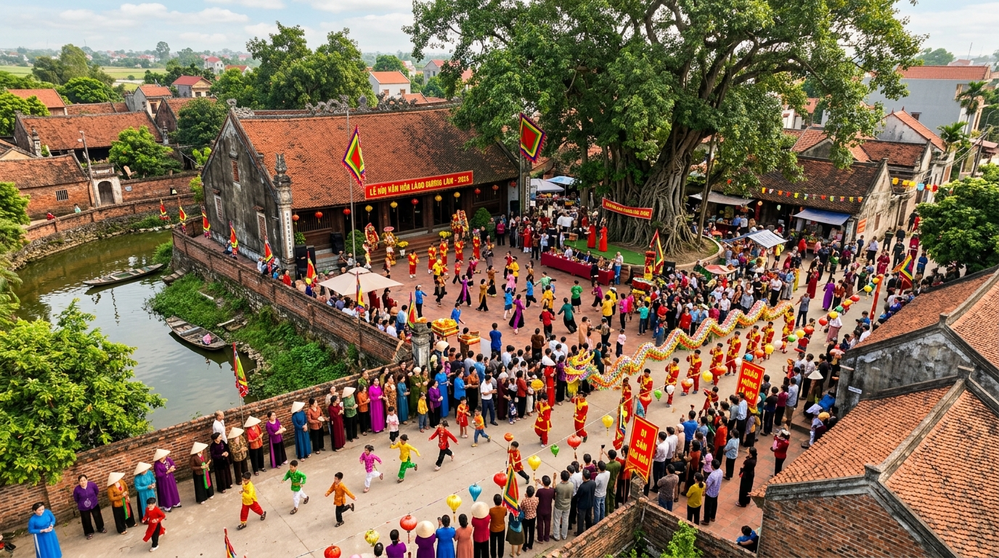
BẢN CHẤT DÂN SỐ • TRỌNG TÂM
03 / 14
Bản Chất Kép Của Dân Số: Sự Thống Nhất Giữa Thuộc Tính Sinh Học Và Xã Hội
Thuộc Tính Tự Nhiên Sinh Học
Biểu hiện qua các quy luật sinh học như sinh đẻ, lão hóa, giới tính và tử vong tự nhiên của cơ thể con người.
Thuộc Tính Kinh Tế Xã Hội
Chịu sự quy định trực tiếp bởi trình độ phát triển kinh tế, phong tục tập quán, y tế, giáo dục và chính sách an sinh.
THÔNG ĐIỆP CỐT LÕI
Dân số vừa mang bản chất sinh học tự nhiên vừa chịu sự chi phối quyết định của các quy luật phát triển xã hội.
Giáo trình Dân số học đại cương

Slide 4
CẶP KHÁI NIỆM KINH ĐIỂN • TRỌNG TÂM
04 / 14
Phân Biệt Bản Chất Giữa Hai Khái Niệm Dân Cư Và Dân Số
TIÊU CHÍ SO SÁNH
ĐẶC TRƯNG CỐT LÕI
Khái Niệm Dân Cư (Population Group)
Toàn bộ con người cùng cư trú trên một vùng lãnh thổ, gắn liền với các mối quan hệ lịch sử, văn hóa, phong tục và cộng đồng.
Khái Niệm Dân Số (Demographic Population)
Tập hợp người được xác định tại một thời điểm cụ thể, được đo đạc định lượng qua quy mô, cơ cấu tuổi, giới tính và biến động sinh tử di cư.
Hội đồng Thẩm định Học thuật Dân số học

Slide 5
TRẠNG THÁI DÂN SỐ • TRỌNG TÂM
05 / 14
Hai Trạng Thái Tồn Tại Của Dân Số: Trạng Thái Tĩnh Và Trạng Thái Động
TIÊU CHÍ SO SÁNH
ĐẶC TRƯNG CỐT LÕI
Trạng Thái Tĩnh (Static Demography)
Phản ánh quy mô tổng thể và cơ cấu dân số theo độ tuổi, giới tính tại một thời điểm cố định như thời điểm tổng điều tra.
Trạng Thái Động (Dynamic Demography)
Sự vận động liên tục của dân số theo thời gian thông qua hai kênh: biến động tự nhiên (sinh, chết) và biến động cơ học (di cư).
Giáo trình Dân số học đại cương

Slide 6
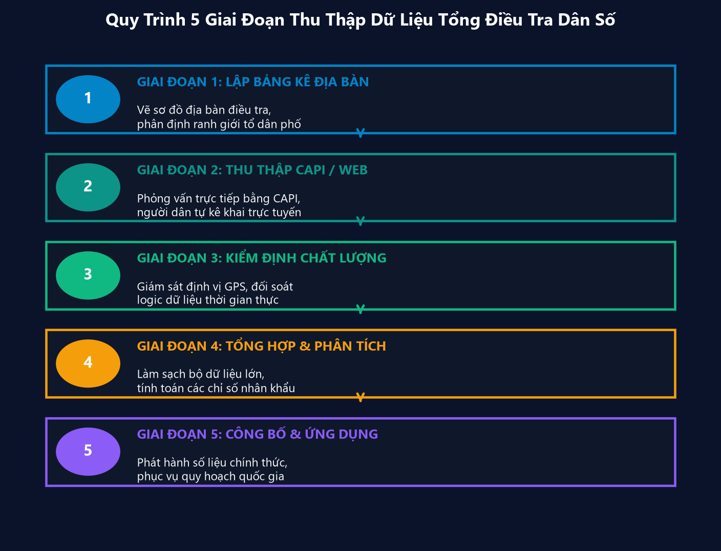
QUÁ TRÌNH DÂN SỐ • TRỌNG TÂM
06 / 14
Ba Quá Trình Dân Số Cơ Bản Quyết Định Quy Mô Và Cấu Trúc Nhân Khẩu
Mức Sinh (Fertility)
Biến số bù đắp số lượng, chịu sự chi phối của độ tuổi kết hôn, chi phí nuôi dạy con và chính sách kế hoạch hóa gia đình.
Mức Chết (Mortality)
Biến số suy giảm tự nhiên, phản ánh điều kiện vệ sinh phòng bệnh, mức sống và chất lượng mạng lưới y tế điều trị.
Di Cư (Migration)
Biến số phân bổ lại không gian, tạo ra sự chuyển dịch lao động và tái cấu trúc mạng lưới đô thị - nông thôn.
Tài liệu đào tạo Dân số học chuẩn quốc gia

Slide 7
TÁI SẢN XUẤT DÂN SỐ • TRỌNG TÂM
07 / 14
Quá Trình Tái Sản Xuất Dân Số Xét Theo Nghĩa Hẹp Và Nghĩa Rộng
TIÊU CHÍ SO SÁNH
ĐẶC TRƯNG CỐT LÕI
Tái Sản Xuất Nghĩa Hẹp (Natural Replacement)
Quá trình thay thế liên tục các thế hệ thông qua quan hệ sinh - chết, duy trì sự tồn tại sinh học liên tục của quần thể người.
Tái Sản Xuất Nghĩa Rộng (Social Reproduction)
Bao gồm việc tái tạo sức lao động, nâng cao trình độ văn hóa, chuyên môn nghề nghiệp và chuyển dịch cơ cấu vị thế xã hội.
Giáo trình Dân số học đại cương

Slide 8

PHẠM VI NGHIÊN CỨU • TRỌNG TÂM
08 / 14
Phạm Vi Nghiên Cứu Đa Chiều Và Tính Liên Ngành Của Dân Số Học
Dân Số Học Hình Thức (Formal Demography)
Nghiên cứu định lượng thuần túy về quy mô, cấu trúc và các mô hình toán học biểu diễn biến động nhân khẩu.
Kinh Tế Học Dân Số (Economic Demography)
Phân tích tác động của cơ cấu tuổi đến tích lũy vốn, quỹ lương, thị trường lao động và tăng trưởng GDP.
THÔNG ĐIỆP CỐT LÕI
Dân số học nằm ở giao lộ của nhiều ngành khoa học từ toán học thống kê, y học xã hội đến kinh tế học và xã hội học.
Xã Hội Học Dân Số (Social Demography)
Nghiên cứu mối quan hệ giữa biến động dân số với gia đình, tôn giáo, bất bình đẳng xã hội và đô thị hóa.
Khung chương trình đào tạo Dân số học

Slide 9
PHƯƠNG PHÁP NGHIÊN CỨU • TRỌNG TÂM
09 / 14
Bốn Bước Phương Pháp Luận Chuẩn Mực Trong Nghiên Cứu Dân Số Học
01
02
03
04
1. Thu Thập Dữ Liệu Nguồn
Tiến hành Tổng điều tra dân số định kỳ 10 năm, điều tra biến động dân số hàng năm và thu thập số liệu đăng ký hộ tịch.
2. Đo Lường Thống Kê Chuẩn
Tính toán các tỷ suất thô, tỷ suất đặc trưng theo tuổi, tỷ số phụ thuộc và xây dựng tháp tuổi - giới tính.
3. Phân Tích Cơ Chế Nhân Quả
Khảo sát các yếu tố kinh tế, văn hóa, chính sách y tế chi phối đến hành vi sinh sản, tử vong và di cư.
4. Mô Hình Hóa & Dự Báo
Ứng dụng phương pháp thành phần nhân khẩu (Cohort Component) để xây dựng các kịch bản dự báo dân số tương lai.
Giáo trình Phương pháp nghiên cứu Dân số

Slide 10

Ý NGHĨA HOẠCH ĐỊNH • TRỌNG TÂM
10 / 14
Mối Quan Hệ Biện Chứng Giữa Dân Số Và Chiến Lược Phát Triển Đất Nước
Dân Số Là Nguồn Lực Lao Động
Quy mô và chất lượng nguồn nhân lực quyết định trực tiếp tiềm năng tăng trưởng kinh tế và năng lực hấp thụ vốn đầu tư FDI.
Cơ Sở Hoạch Định Dịch Vụ Công
Cơ cấu lứa tuổi định hình chính xác nhu cầu xây dựng trường học, mạng lưới bệnh viện và hệ thống bảo hiểm hưu trí.
THÔNG ĐIỆP CỐT LÕI
Dân số vừa là mục tiêu tối thượng vừa là nguồn lực quyết định tốc độ và chất lượng phát triển bền vững quốc gia.
Dân Số Là Mục Tiêu Phục Vụ
Mọi thành quả phát triển kinh tế cuối cùng đều hướng tới mục tiêu nâng cao chất lượng cuộc sống và tuổi thọ người dân.
Nghị quyết 21-NQ/TW về công tác dân số

Slide 11
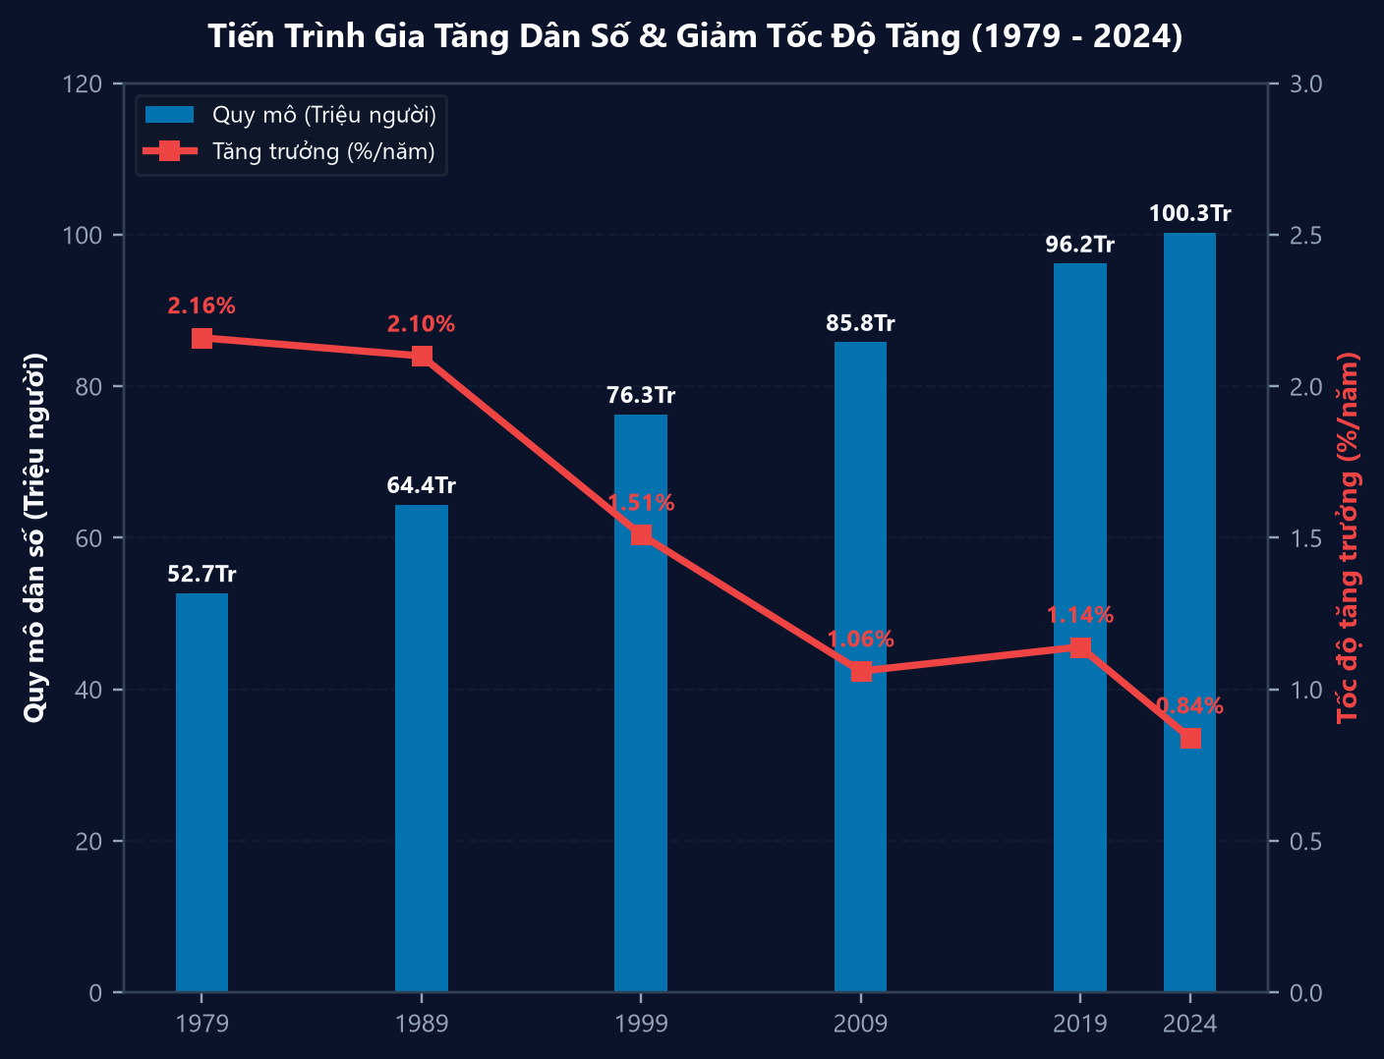
BỐI CẢNH VIỆT NAM • TRỌNG TÂM
11 / 14
Bối Cảnh Dân Số Việt Nam: Cột Mốc 100 Triệu Dân Và Thời Kỳ Dân Số Vàng
100.3 Triệu Người (2024)
Việt Nam xếp thứ 3 khu vực Đông Nam Á và đứng thứ 15 trên thế giới về quy mô dân số, tạo thị trường tiêu dùng nội địa rộng lớn.
68.0% Độ Tuổi Lao Động
Thời kỳ cơ cấu dân số vàng với tỷ số phụ thuộc chung dưới 50%, mang lại lợi thế cạnh tranh lớn về lực lượng lao động dồi dào.
Thách Thức Năng Suất
Tỷ lệ lao động qua đào tạo có chứng chỉ mới đạt khoảng 28%, đòi hỏi cấp thiết phải nâng cao chất lượng kỹ năng nghề.
Tổng cục Thống kê - Kết quả Tổng điều tra dân số

Slide 12

THÁCH THỨC CẤP BÁCH • TRỌNG TÂM
12 / 14
Ba Thách Thức Nhân Khẩu Học Cấp Bách Cần Giải Pháp Căn Cơ
Mức Sinh Giảm Sâu Đô Thị
Tổng tỷ suất sinh tại TP.HCM và vùng Đông Nam Bộ xuống dưới 1.5 con/phụ nữ, đối mặt nguy cơ suy giảm dân số dài hạn.
Già Hóa Trước Khi Giàu
Thời gian chuyển từ già hóa (7%) sang dân số già (14%) chưa đầy 20 năm, tạo sức ép khổng lồ lên quỹ bảo hiểm và hệ thống y tế.
THÔNG ĐIỆP CỐT LÕI
Mức sinh giảm thấp, già hóa dân số với tốc độ nhanh và mất cân bằng giới tính khi sinh đang đe dọa cơ cấu bền vững tương lai.
Mất Cân Bằng Giới Tính (SRB)
Tỷ số giới tính khi sinh duy trì mức cao 112 bé trai / 100 bé gái, tiềm ẩn nguy cơ dư thừa 1.5 triệu nam giới vào năm 1958.
Báo cáo thực trạng dân số Việt Nam 2024

Slide 13
LỘ TRÌNH HÀNH ĐỘNG • TRỌNG TÂM
13 / 14
Khung Lộ Trình Hành Động Chiến Lược Cho Nhà Hoạch Định Đến Năm 2045
01
02
03
2024 - 2030: Bứt Phá Cơ Cấu Vàng
Tối đa hóa việc làm chất lượng cao, đào tạo kỹ năng số cho 70% lao động, nâng cao năng suất trước khi già hóa dân số ập đến.
2030 - 2040: Thích Ứng Già Hóa
Cải cách bảo hiểm xã hội đa tầng, hoàn thiện mạng lưới y tế lão khoa và phát triển thị trường kinh tế bạc (Silver Economy).
Tầm Nhìn 2045: Nâng Tầm Vóc Việt
Đưa chỉ số phát triển con người HDI vào nhóm rất cao (>0.800), bảo đảm an sinh bền vững cho mọi thế hệ công dân.
Chiến lược Dân số Việt Nam đến năm 2030

Slide 14
TỔNG KẾT BÀI HỌC • TRỌNG TÂM
14 / 14
Tổng Kết Kiến Thức Trọng Tâm Chuyên Đề Nhập Môn Dân Số Học
Câu Hỏi Lý Thuyết 1
Phân tích sự khác biệt bản chất giữa hai khái niệm Dân cư và Dân số. Lấy ví dụ minh chứng trong thực tế quản lý nhà nước.
Câu Hỏi Phân Tích 2
Tại sao nói dân số vừa mang thuộc tính sinh học vừa mang thuộc tính xã hội? Mặt nào đóng vai trò quyết định và vì sao?
Tình Huống Thực Tiễn 3
Đánh giá các cơ hội và thách thức của thời kỳ dân số vàng với 68% lao động tại địa phương công tác. Đề xuất giải pháp phát huy.
Tài liệu đào tạo Dân số học chuẩn quốc gia

